Slide 1



Redes Neurais Para Finanças
Um guia prático para se tornar profissional

Slide 2


Maycon Batestin
Cientista de dados
IBM
Inteligência artificial
Chatbots

Slide 3
Agenda
Redes Neurais Artificiais
Machine Learning
Objetivos
Redes Neurais Recorrentes

Slide 4
Objetivos
z

Slide 5
Conhecer e Aprender
Vamos aprender a visualizar e trabalhar dados financeiros
Calcular taxas de retorno de ações
Precificação de ativos
Previsão de preços

Slide 6
Pré-requisito

Slide 7
Pré Requisitos
Python
Lógica de Programação
Machine Learning
Data Science
Visual Studio Code
Google Colab

Slide 8
Primeiro passo
z
Leia Sobre Mim

Slide 9
Machine Learning
z

Slide 10
O que são modelos aprendizados de máquina
Aprendizado Supervisionado
Aprendizado Não – Supervisionado
Aprendizado Semi – Supervisionado
Aprendizado por reforço.

Slide 11
Técnicas Comuns
Classificação
Regressão
Agrupamentos (Clustering)
Sistema de Recomendação

Slide 12
Redes Neurais Artificiais

Slide 13
RNA
Deep Learning
É inspirado no funcionamento do cérebro humano
Foi desenvolvido por Geoffrey Hinton

Slide 14
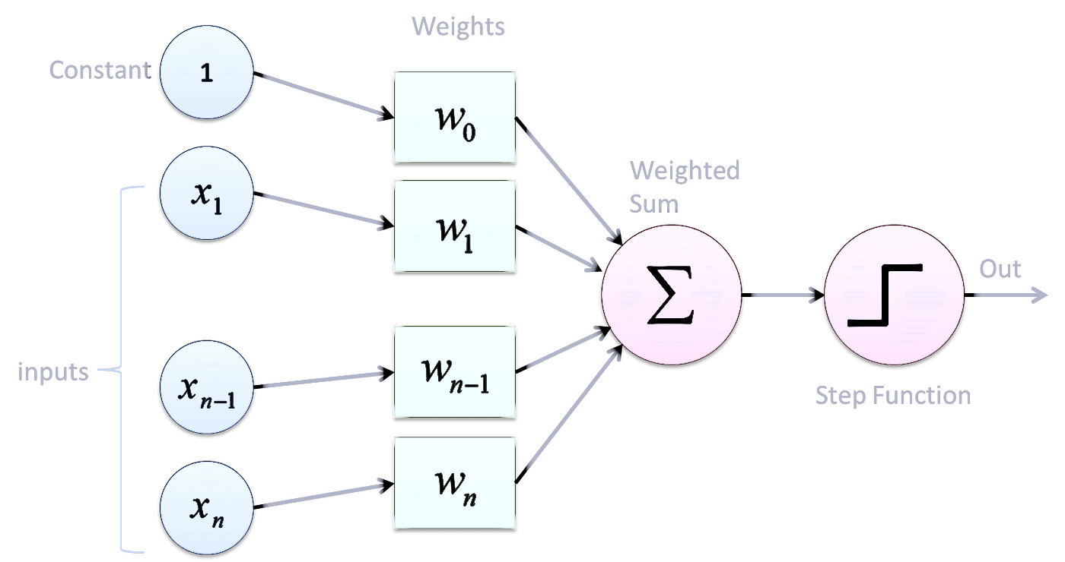

Perceptron

Slide 15
O que você precisa estar atento?
Função de ativação
Backpropagation
Pesos
Epoch
Função de Perda (Loss)
Otimização

Slide 16
Quando usar?
Depende do tipo de problema que você está enfrentando.
Volume de dados disponíveis
Complexidade do relacionamento entre as variáveis e da interpretabilidade do modelo.
Se o problema é linear ou não-linear

Slide 17
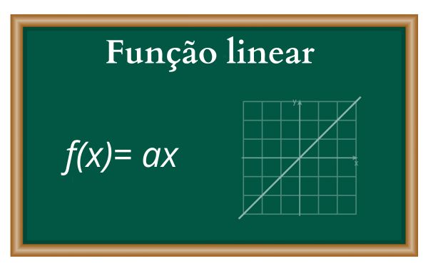
Função linear

Slide 18
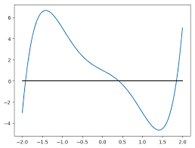

Função não - linear

Slide 19

Tipos de Redes
Perceptron
Artificiais
Convolucionais
Recorrentes
Auto Enconders

Slide 20
Redes Neurais Recorrentes

Slide 21
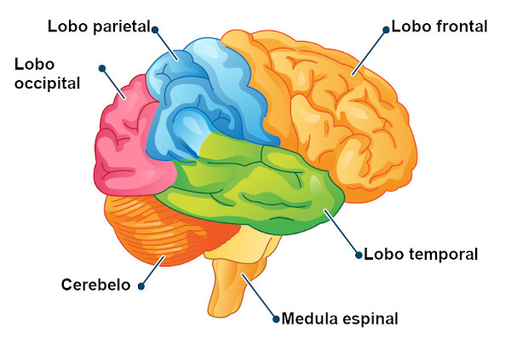

O cérebro

Slide 22
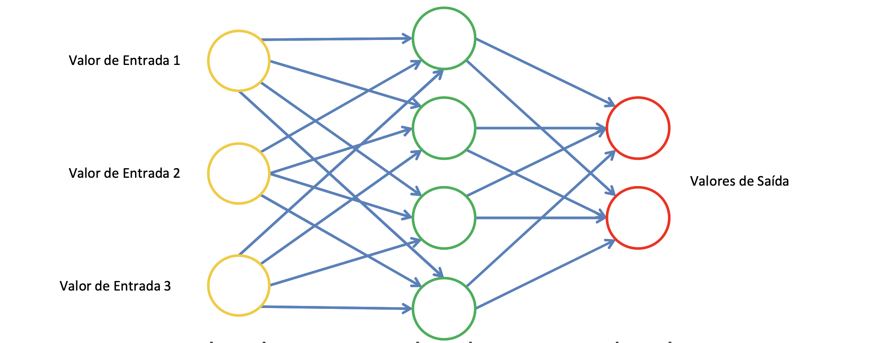
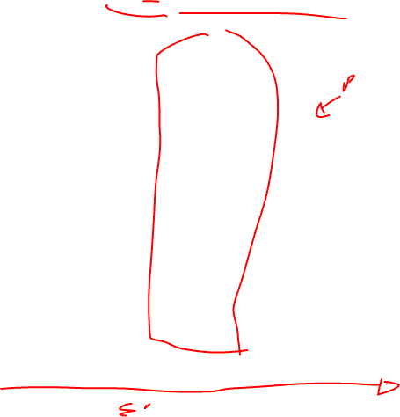

Slide 23
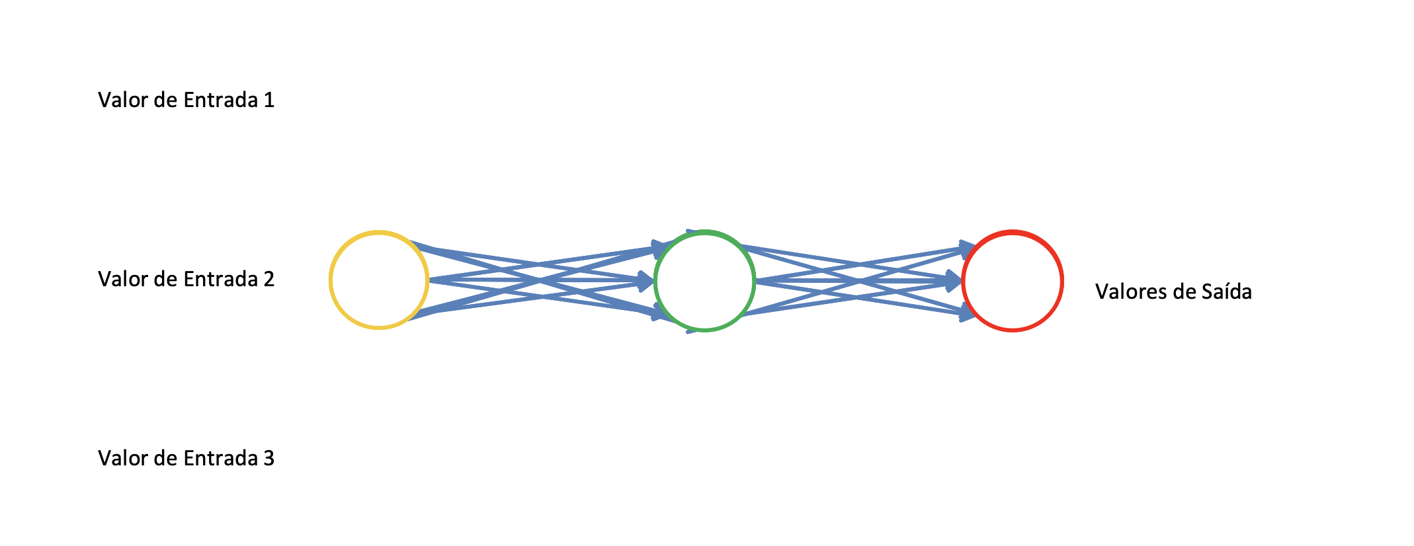

Slide 24
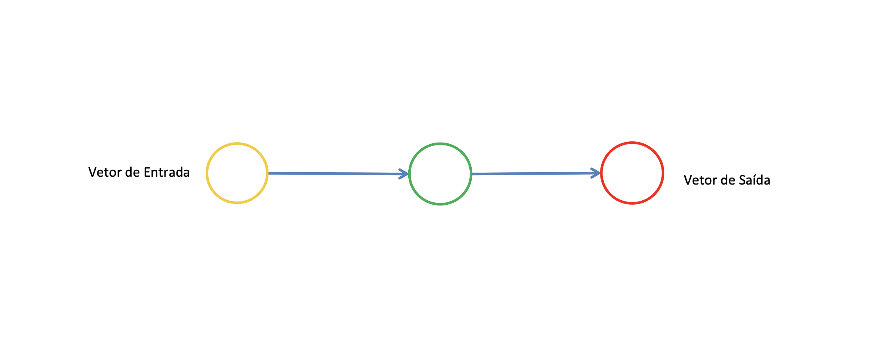

Slide 25



Slide 26
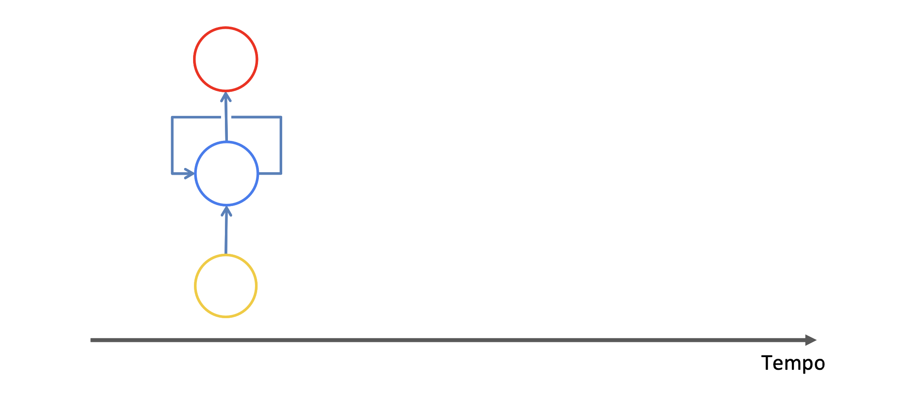

Slide 27
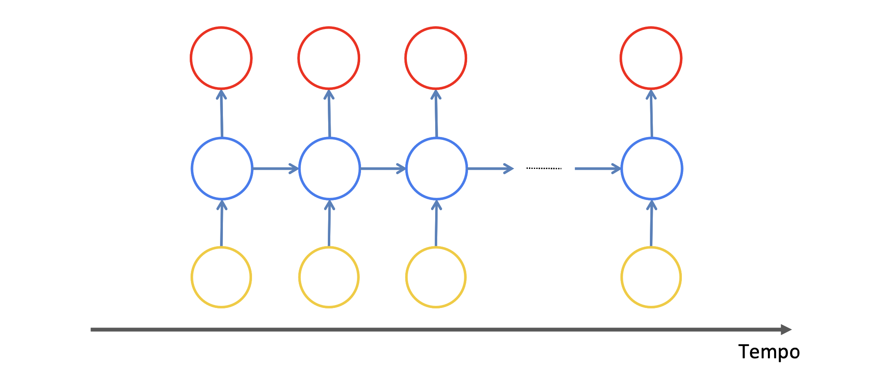

Slide 28
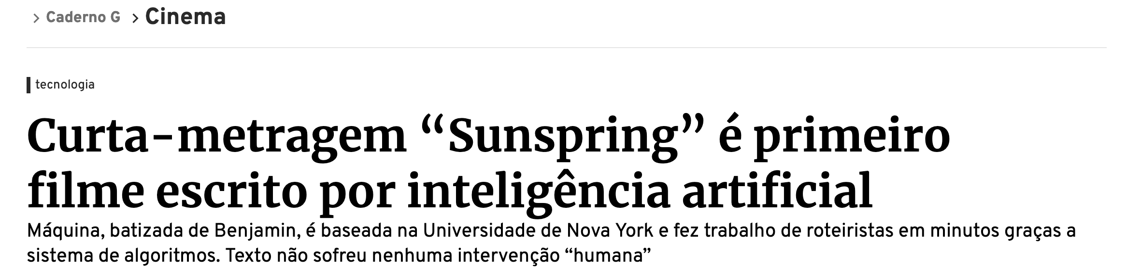

Curiosidades
Assista aqui

Slide 29
O que você precisa estar atento?
Vanishing Gradient
LSTM (Long Short-Term Memory)

Slide 30
Vanishing Gradient
Ele ocorre durante o treinamento de redes neurais usando o algoritmo de retropropagação e pode dificultar significativamente a capacidade do modelo de aprender e ajustar os pesos nas camadas iniciais da rede.

Slide 31
LSTM
A estrutura do LSTM inclui células de memória, portas (gates) e estados que permitem que ele mantenha informações ao longo de longas sequências e controle o fluxo de informações dentro da rede.

Slide 32
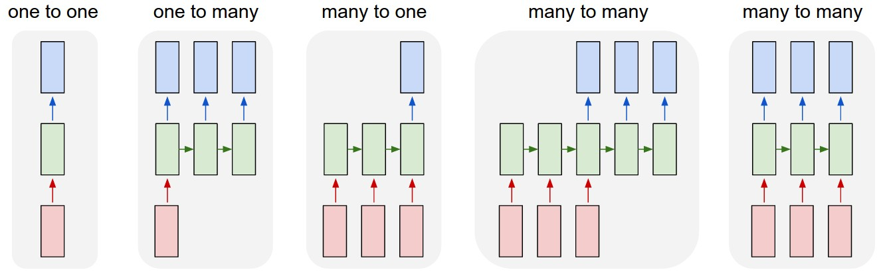
Arquitetura
z
Notebook

Slide 33
Obrigado
z
Maycon Batestin | Linkedin
https://www.linkedin.com/in/mayconbatestin/

